Slide 1

AWSクラウド演習
AWSクラウド演習講義資料

Slide 2
AWS Elastic Beanstalk
Elastic Beanstalkとは
Java、PHP、Python、Node.js、Ruby、Dockerなどで開発されたWebアプリケーションやサービスをデプロ
イ、スケーリングするサービス。サーバーを構築せずに利用することができる。
Elastic Beanstalkの特徴
アプリケーションをデプロイするだけでサービスを開始できる。Webシステムの環境を自動化で構築すること
ができるサービス。→ VPC、EC２、RDSの設定やWebサーバ、DBサーバの設定を自動化する。
課金 ・・・ 料金はかからない。
複数言語のサポート ・・・ Java、.NET、PHP、Node.js、Python、Ruby、Go および Dockerなど。
複数のプラットフォームのサポート ・・・ Apache、Nginx、Tomcat、Passenger、IISなど。

Slide 3
Elastic Beanstalkの環境(Envrionment Tiers)
環境枠(Envrionment Tiers)
Elasitc Beanstalkには2つの環境枠がある。環境枠とは作成されたアプリケーションが持つ役割を示すもの。
ここでは、作成できる環境を示す。環境枠はウェブサーバーとワーカーの2つがある。
ウェブサーバー
Webアプリケーションを動作させる環境のこと。HTTPリクエストを受け処理するウェブAPIを実行す
る環境。
ワーカー
時間のかかる処理をバックグラウンドで行う環境のこと。スケジュールに従いタスクを実行する環境。

Slide 4
環境タイプ(Envrionment Type)
Elastic Beanstalkの環境タイプ
Elastic Beanstalkの環境タイプはオートスケーリングを実行する環境を作成するか、作成しないかで選
択を行う。
Load-balancing,Autoscaling Envrionment
オートスケーリングを使用する環境。
Single-instance Envrionment
オートスケーリング(インスタンスが1つ)を使用しない環境。

Slide 5
Elastic beanstalkの主な構成要素
Elastic Beanstalkの主な構成要素
「アプリケーション」と「環境」2つの主な構成用語がある。
アプリケーション
作成したアプリケーションをアップロードし、管理する。
環境
アプリケーションが動作する環境を設定定義する。

Slide 6
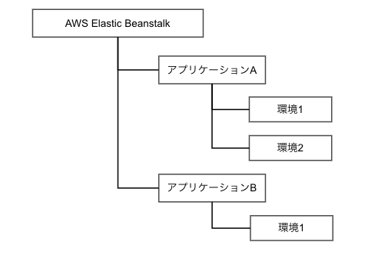
アプリケーションと環境の関係図

Slide 7
デプロイ方法
Elastic Beanstalkのデプロイ方法
Elasitc Beanstalkでは、zipファイル(Java以外)、war(Java)ファイルをアップロードしてデプロイします。
デプロイは単一ファイルのみアップロードが可能で、上限512MB。
アップロード方法
マネージメントコンソール
CLIコマンド(ebコマンド：eb deploy)

Slide 8
その他(Dockerのアップロード)
Dockerをアップロードする方法
次の３種類のDockerをアップロードする方法ある。
①Dockerfileをアップロード
②Dockerrun.aws.jsonをアップロード
③DockerfileまたたはDockerrun.aws.jsonファイルを含んだzipファイルをアップロードする。

